Slide 1


Под эгидой
СППУ Сообщество практиков проектного управления
Тема: “Заинтересованные стороны и риски, связанные с ними”
Спикер: Ускорев Илья
Дата: 15.09.2022

Slide 2
Содержание
Content
Кому всё это надо?
Риски заинтересованных сторон
Влияния рисков
РМ и работа по Корейски
Победителей не судят
Спикер: Ускорев Илья
Дата: 15.09.2022

Slide 3
1. Кому всё это надо?
Внешние стороны
Заказчик
Внутренние стороны
Государство (престиж)
Собственники
(прибыль, рост, развитие)
Поставщики
(сотрудничество)
Акционеры
(дивиденды)
Банки
(обороты, инвестиции, кредиты)
РП
Сотрудники компании
(профессиональный рост, карьера, доход, стабильность)
Интернет сообщество
(покупки товаров и услуг)
Проект
Продукт, услуги)
Научное сообщество (развитие науки, прогресс)
Проектный офис
(профессиональный рост, карьера, доход, стабильность)
Гражданское общество
(польза и ценности)
HR
(развитие орг. штатной структуры, сохранения опыта)
Окружающая среда
(защита природы)
Спикер: Ускорев Илья
Дата: 15.09.2022

Slide 4

2. Риски заинтересованных сторон
Content
SWOT-8 analysis заинтересованной стороны | Возможности (O) | Угрозы (T)
Сильные стороны (S) | Действия (S-O) | Действия (S-T)
Слабые стороны (W) | Действия (W-O) | Действия (W-T)
Заинтересованная сторона | Требования к удовлетворенности | Процессы СМК
Процесс СМК | Входные данные | Критерии и методы | Необходимые ресурсы | Выходные данные | Риски | Оценка/ Степень риска | Предпринимаемые меры и показатели их эффективности
[Имя процесса] Ответвенность: [Роль в команде проекта]
Спикер: Ускорев Илья
Дата: 15.09.2022

Slide 5

3. Влияния рисков
Content
Основное
Модель поведения с заинтересованными сторонами
Устав проекта
График работ
Стоимость
KPI проекта
Спикер: Ускорев Илья
Дата: 15.09.2022

Slide 6


4. РМ и работа по Корейски
Content
№ 1. Работа в компании
Система квази пожизненного найма действует как в Японии, так и в Корее – но не планируется, что новый работник будет работать всю свою дееспособную жизнь в этой компании
№ 2. Найм на работу
главным преимуществом обладают выпускники вузов. Но престиж вуза не имеет такого большого значения - основным критерием выбора сотрудника являются результаты всех экзаменов, которые проводят сами организации
№ 3. Финансовый аспект
Принципы корейской системы: Поощрения, выделяемые сотрудникам, зависят непосредственно в большей степени от стажа работы, чем от его уровня профессионализма и индивидуальных способностей.
Системы поощрения Кореи:
• система поощрений, которая основана на их личных качествах;
• система поощрений, которая основана на их трудовом стаже;
• их различные смеси.
№4. Повышение квалификации
Не отрываясь от производства, и целиком оплачивается самой компанией - преобладает вертикальная система повышения квалификации - организуются специальные курсы для получения не только практические, но и теоретические знания, что обеспечивает экономию времени для обучения персонала.
Спикер: Ускорев Илья
Дата: 15.09.2022

Slide 7
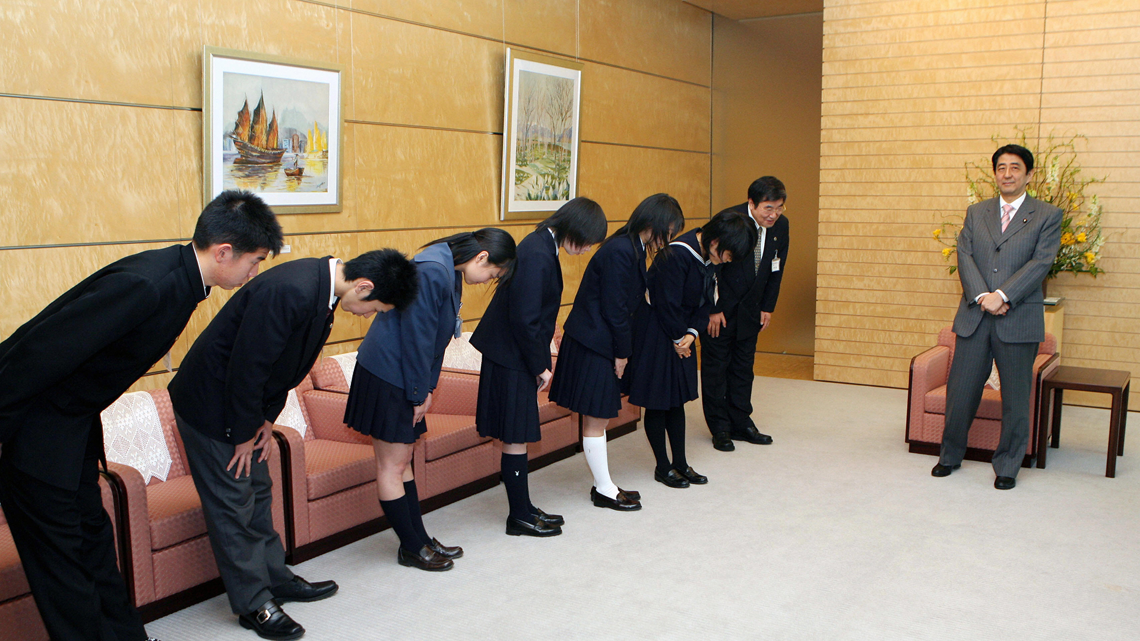
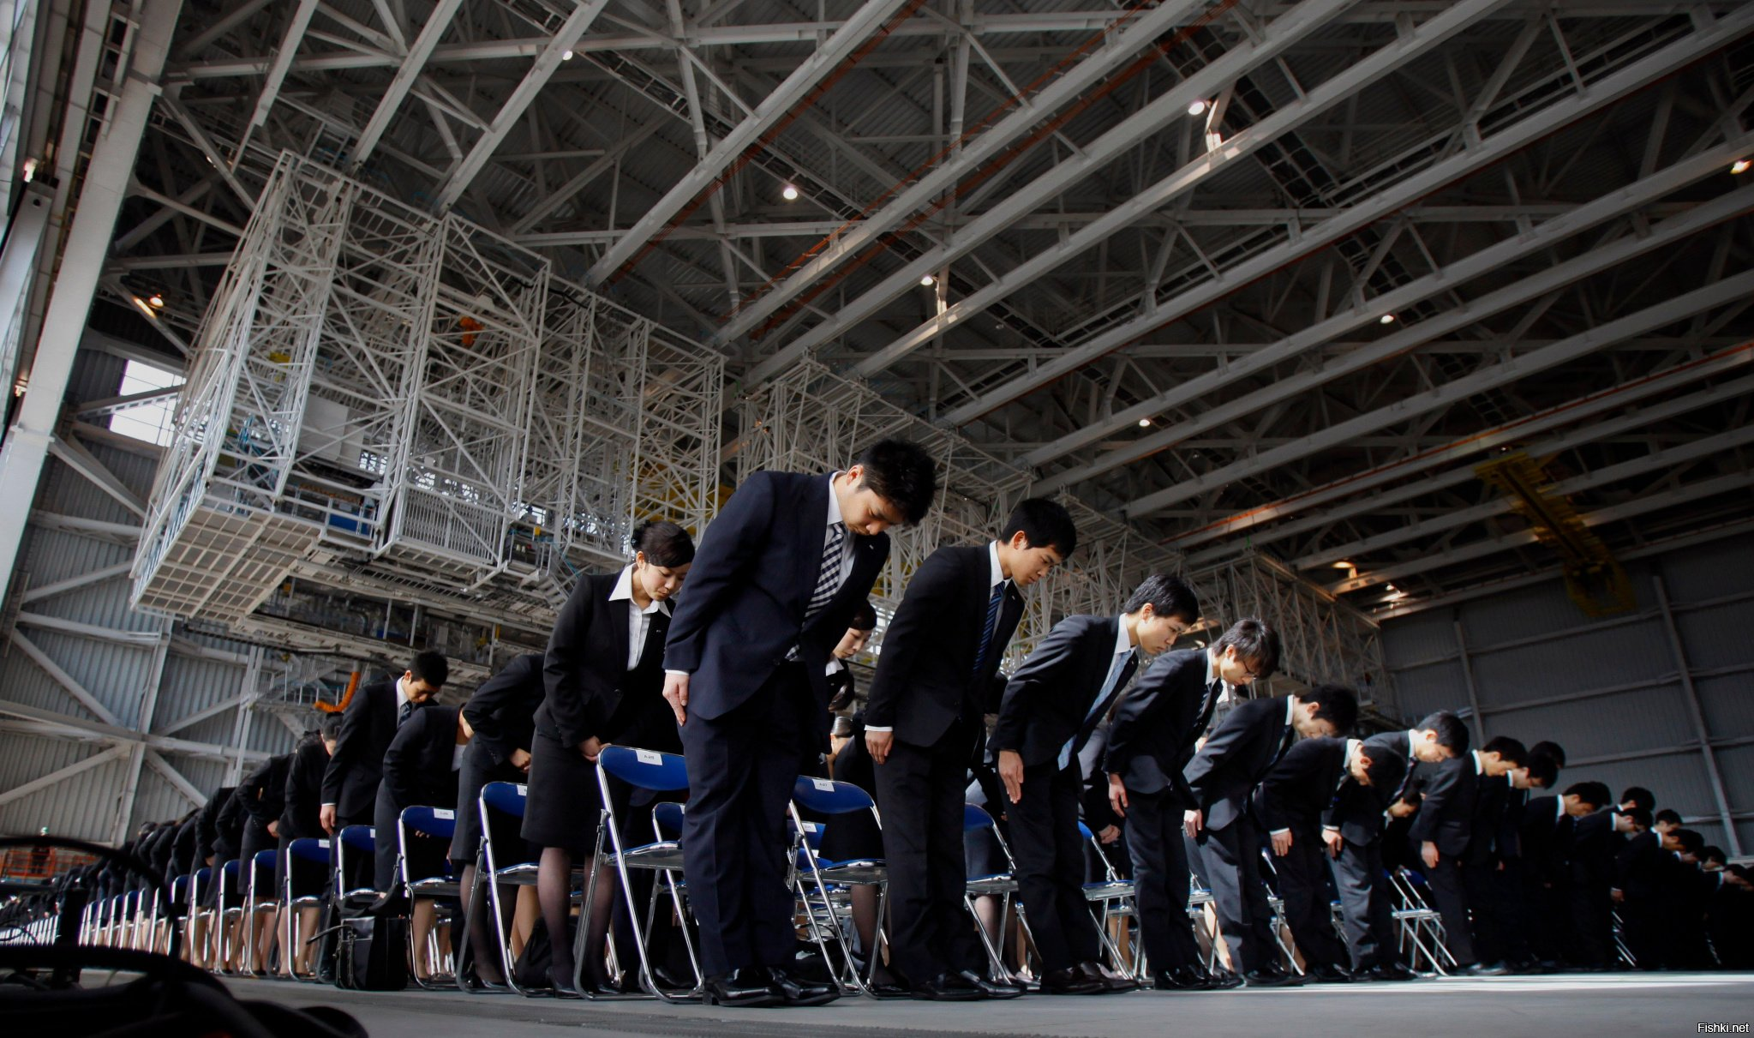
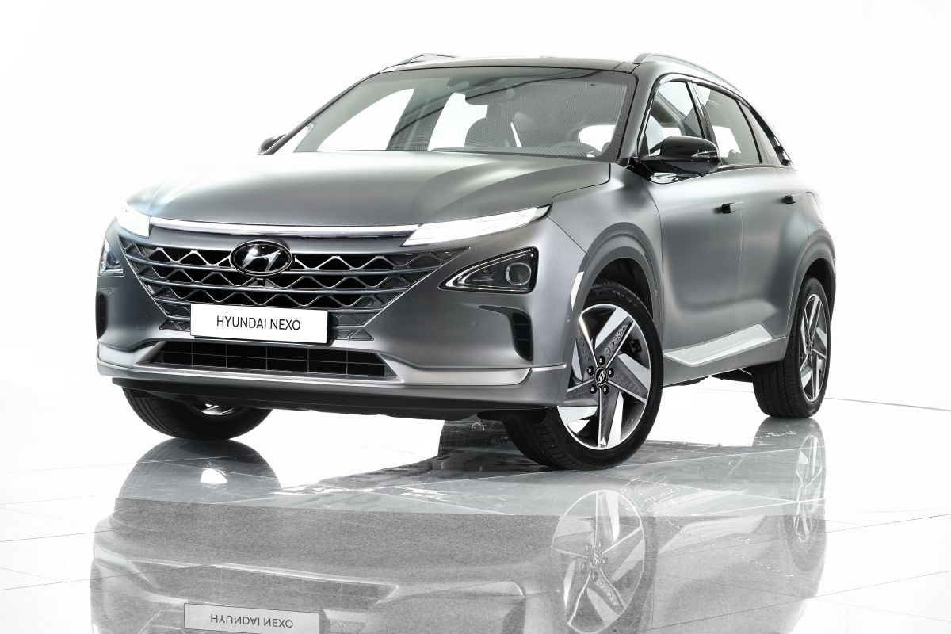
4. РМ и работа по Корейски
Content
№ 5. Процесс принятия решений
Очень схож с японской системой управления. В корейской культуре распространено конфуцианство, что означает собой уважение к старшим. Основываясь на нём, решение, которое принято начальником высшего звена, будет являться бесспорным и обязательным к выполнению. Изначальная культура Кореи - конфуцианство и угодливость подталкивает работников разных звеньев принимать решения, которые будут льстить начальству, что в итоге будет сказываться на их качестве
№ 6. Политика ведения экономических дел в международных филиалах крупных фирм
Целиком идентична опыту коллег из Японии. Всё начальство, менеджеры и другие высокие должности распределяют и назначают в зарубежных филиалах только самих корейцев. Суровая иерархия и принужденность подчиняться - армейская атмосфера. Амбициозным сотрудникам придётся заглушать свои качества лидера и быть всего лишь «винтиком в огромной машине производства». Но зато руководитель-кореец не будет требовать невозможного, потому что у каждого работника существует четкий и определенный круг обязанностей
№ 7. Продажи и маркетинг
Не так сильно ориентированы на качество, как в японских компаниях - можно производить продукции больше за определенный срок, при этом качество продукции корейцев может немного уступать японцам. Модель Кореи нашла «золотую середину» в соотношении цена-качество.
Спикер: Ускорев Илья
Дата: 15.09.2022

Slide 8
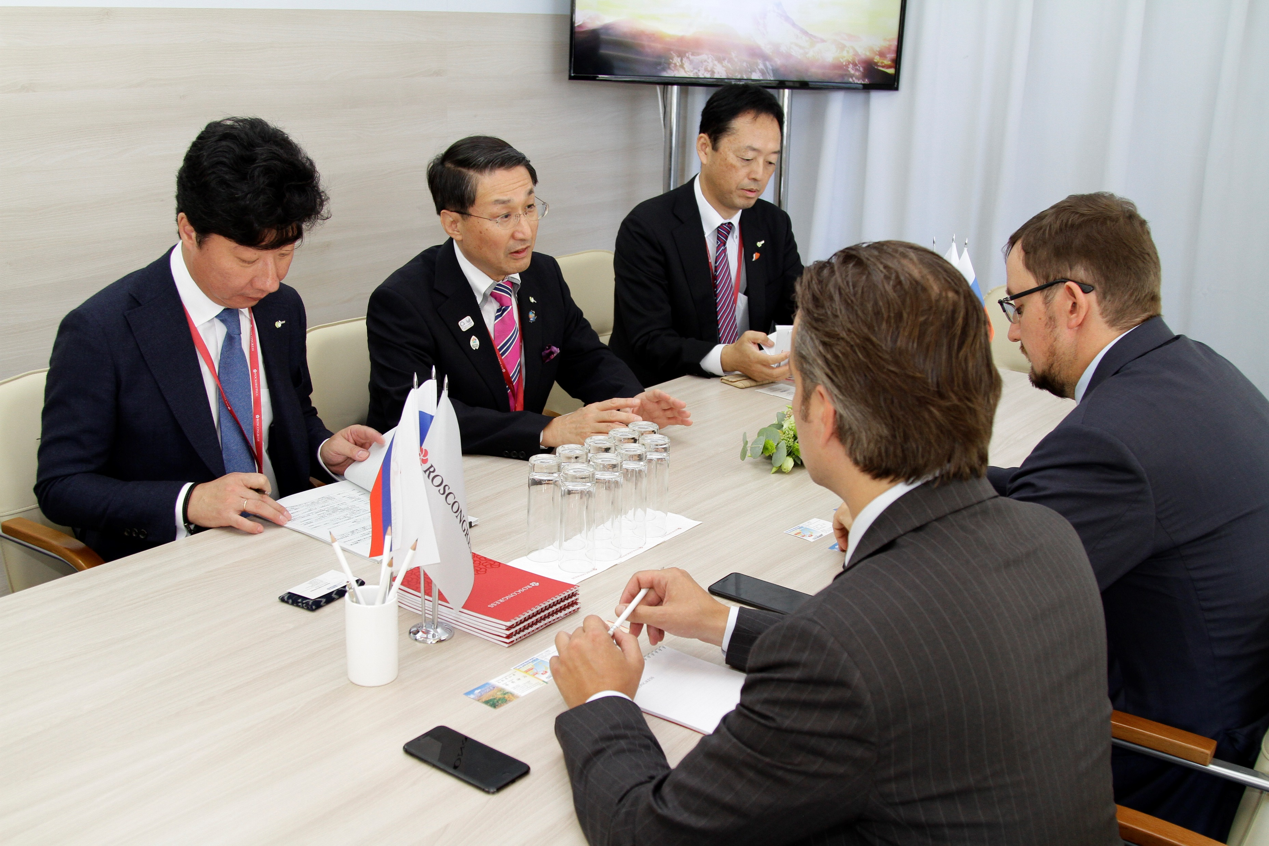

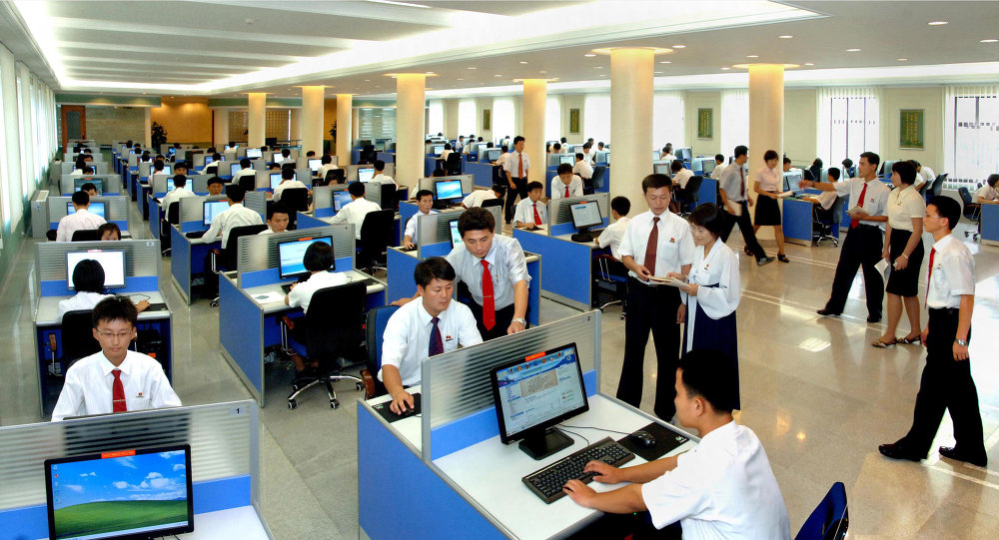

4. РМ и работа по Корейски
Content
№ 8. Переговорный процесс
Историческое чувство острой уязвимости, народной и личной незащищенности.
Могут полагаться и рассчитывать только на себя в экстремальных условиях в борьбе за выживание.
Расположенность к максимализму, упрямству, жестокости и недооценке важности компромиссов и терпимости в процессе переговоров
Обед святое: 12:00-13:00 (зачастую планируется после встречи)
№ 9. Трудоустройство женщин
Многие женщины всех социальных групп после замужества больше не работают
Множество формальных и неформальных запретов, существенно затрудняющих женщинам карьерное продвижение
Зарплата мужчины и женщины в различных организациях Кореи (в том числе и государственных) очень различаются. Мужчины зарабатывают в среднем на треть больше, чем их коллеги-женщины
№ 10. Организация рабочего пространства
В Корее руководитель отдела обязан всегда находиться там же, где и его подчиненные, в одном офисе.
главному менеджеру должно быть выделено собственное отдельное помещение, его личный кабинет - американская модели управления.
управляющий может следить за действиями и поручениями всех своих сотрудников, а так же его присутствие должно придавать большую атмосферу коллективизма.
Тенденции
Преодоление формализма и повышение гибкости мышления руководителей всех ступеней;
Делегирование полномочий и прав принятия решений на низшие уровни;
Поощрение личной инициативы, которая направлена на достижение общих целей компании;
Создание новой системы ценностей для сотрудников, целью которой является повышение их заинтересованности в результативности работы.
Спикер: Ускорев Илья
Дата: 15.09.2022

Slide 9

5. Победителей не судят
Content
Спикер: Ускорев Илья
Дата: 15.09.2022

Slide 10



Content
Спасибо за внимание!
Готов ответить на ваши вопросы.
Ускорев Илья
E-mail: i.uskorev@gmail.com
Спикер: Ускорев Илья
Дата: 15.09.2022

